Slide 1

Quản lý dự án phần mềm Agile
Báo cáo xây dựng phần mềm quản lý nhà sách
Nhóm 1
Thành viên: Lê Đức ViỆT
Vũ Mạnh Hùng
Nguyễn Tuấn Dũng
An Viết Cầu
Giảng viên: Hoàng quốc việt

Slide 2
Giới thiệu đề tài
Thông tin khách hàng:
- Tên khách hàng: Nhà sách Phương Nam - Địa chỉ: 306 Hồ Tùng Mậu – Nam Từ Liêm – Hà Nội
- Email : phuongnambookstore@gmail.com
- Số điện thoại : 0123456789
Phân tích yêu cầu:
Là một cửa hàng kinh doanh sách với mức quy mô trung bình. Mỗi ngày nhà sách có 2 nhân viên bán hàng. Việc quản lí thông tin về sản phẩm và doanh số bán hàng hiện tại chỉ được quản lý trên file exel và trên giấy. Nhà sách vẫn chưa có ứng dụng trên máy tính để quản lý sản phẩm và thông số bán hàng của mình. Vì thế nên việc quản lí thông tin sản phẩm có trong nhà sách đang gặp rất nhiêu khó khăn. Chủ nhà sách có nhu cầu muốn xây dựng một phần mềm trên máy tính để việc quản lí thông tin sản phẩm trở nên dễ dàng hơn.

Slide 3
Phân tích các chức năng của phần mềm
Những chức năng chính của phần mềm:
+) Đăng nhập hệ thống, phân quyền người dùng.
+) Quản lý thông tin nhân viên(thêm, sửa, xóa, tìm kiếm thông tin nhân viên)
+) Quản lý thông tin sách.(thêm, sửa, xóa, tìm kiếm thông tin sách. Phân loại sách, xuất thông tin sách ra file Excel)
+) Quản lý thông tin nhà xuất bản, tác giả(thêm, sửa, xóa, tìm kiếm thông tin nhà xuất bản tác giả. Xuất thông tin nhà xuất bản, tác giả ra file Excel)
+) Quản lý bán hàng.(quản lý thông tin đơn hang, xuất hóa đơn bán hang, thống kê doanh thu)

Slide 4

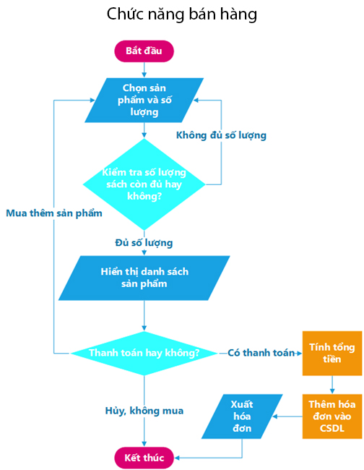
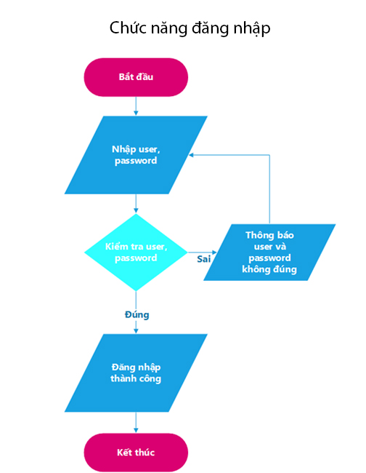
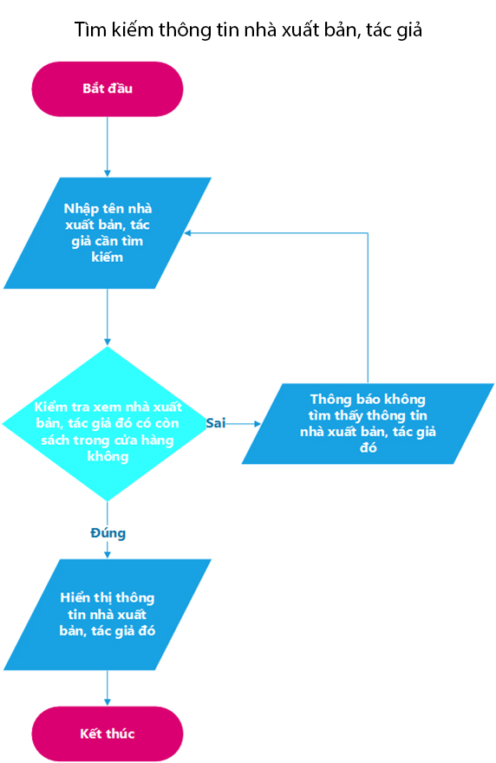
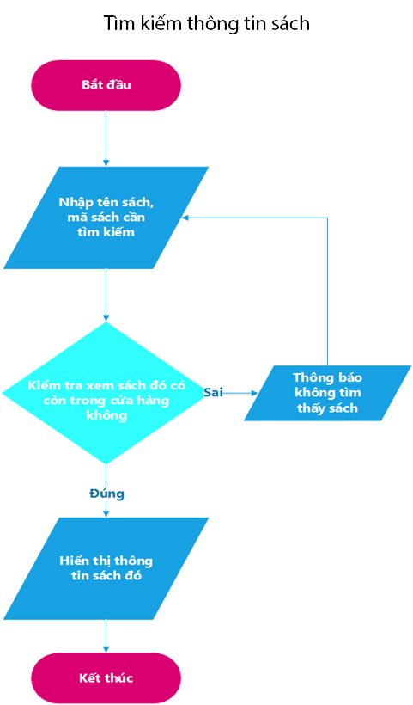
Lưu đồ chức năng của phần mềm

Slide 5
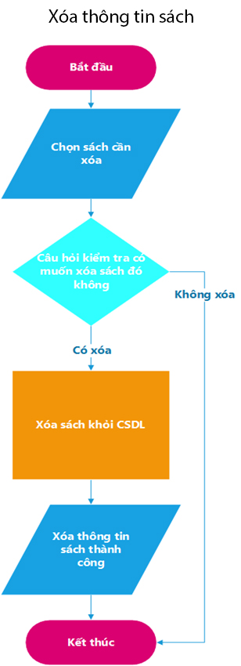
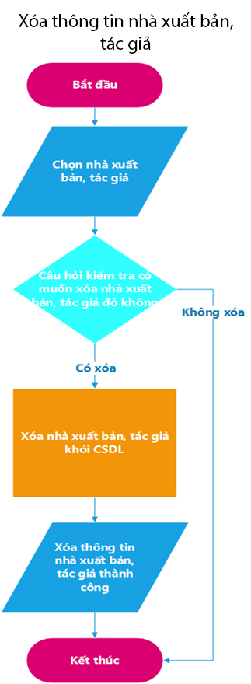
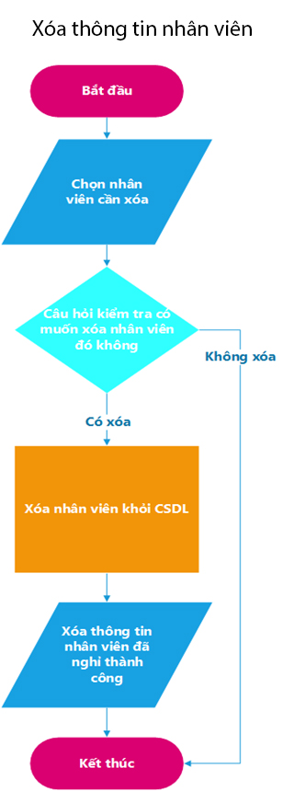
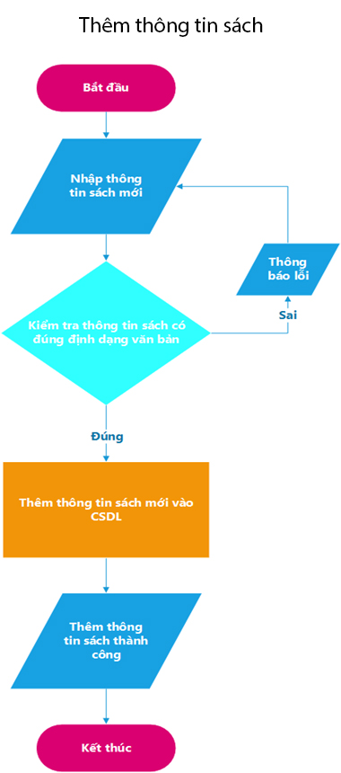
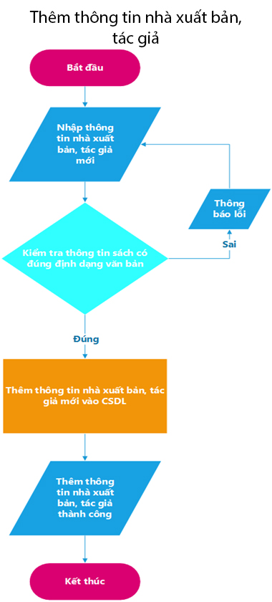
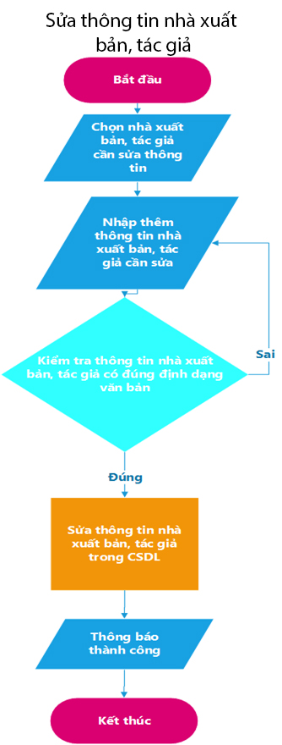
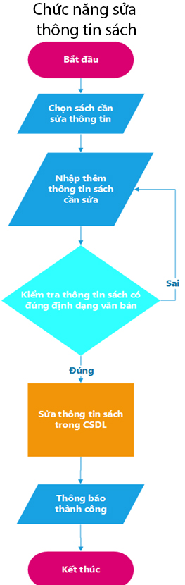
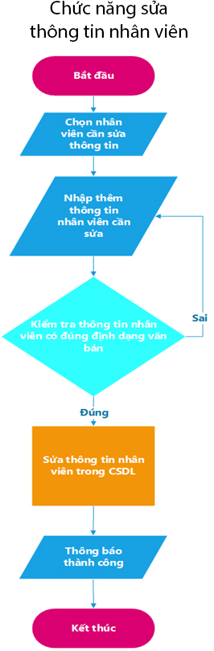

Lưu đồ chức năng của phần mềm

Slide 6
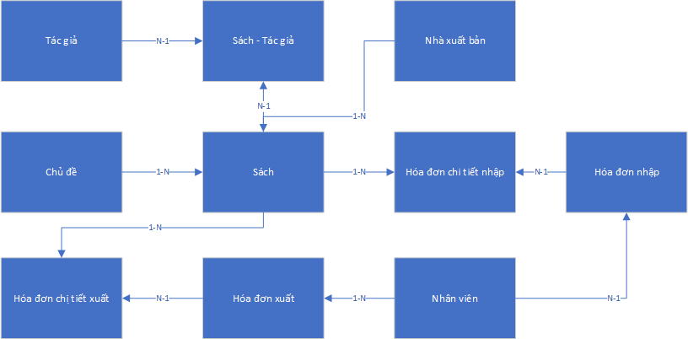
Thiết kế database
Mô hình quan hệ thực thể ERD

Slide 7
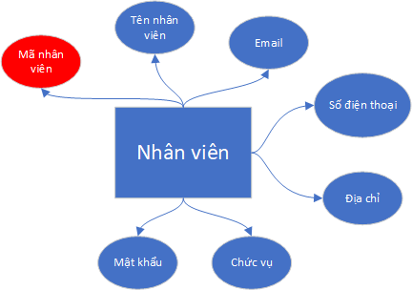
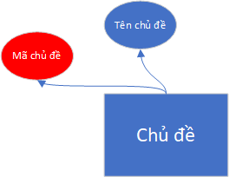
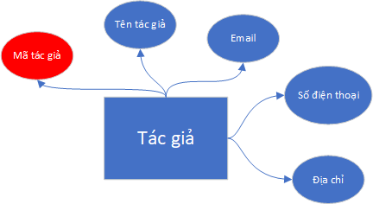

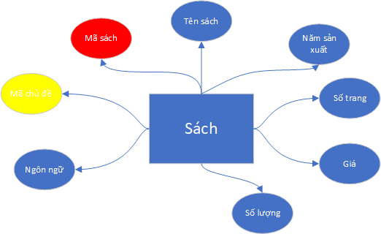
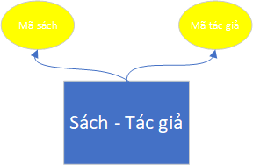
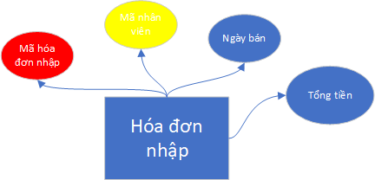
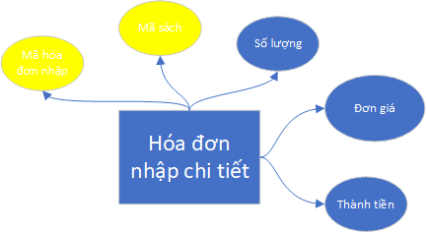

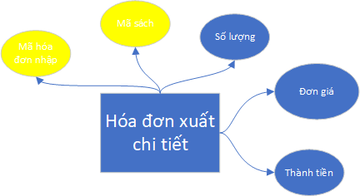
Thiết kế database

Slide 8
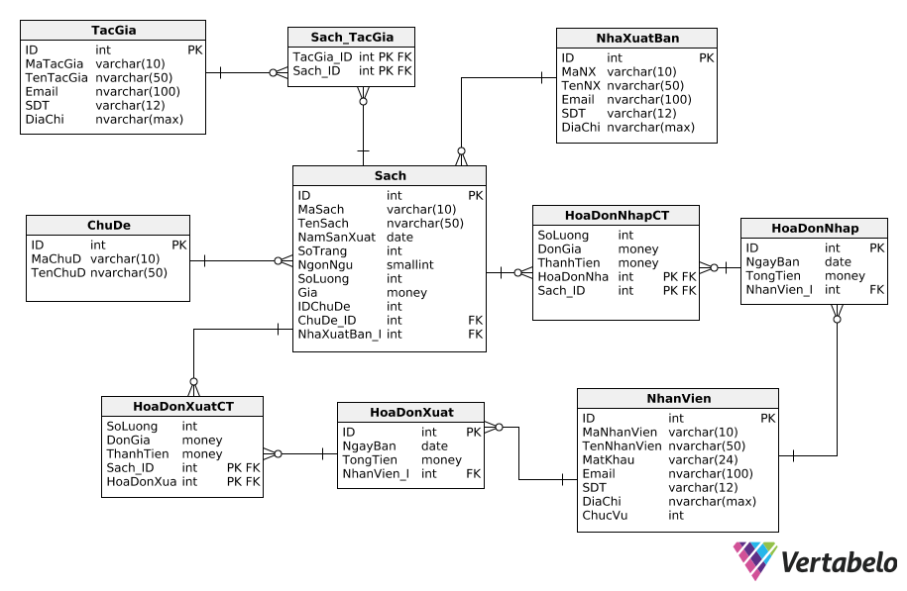
Thiết kế database
Database Diagram

Slide 9
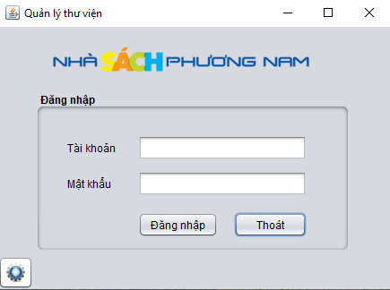
Màn hình ứng dụng
Màn hình đăng nhập

Slide 10
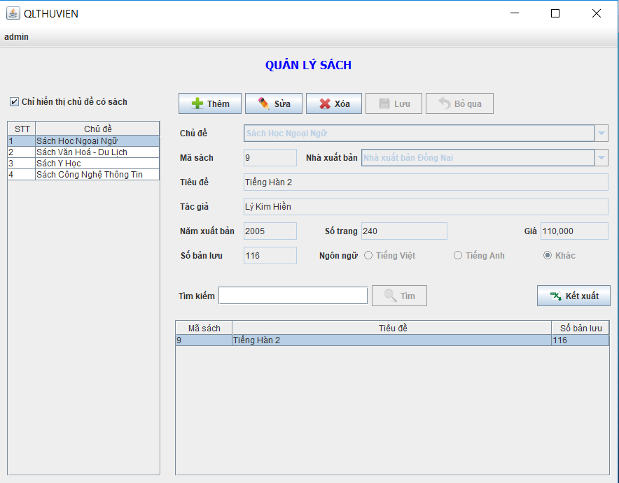
Màn hình ứng dụng
Màn hình quản lý sách

Slide 11
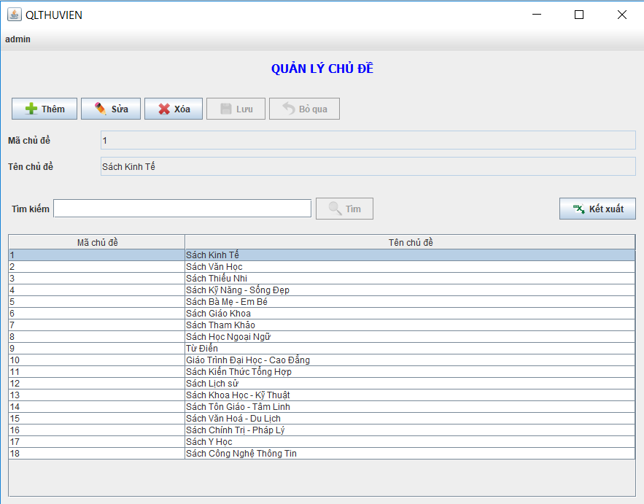
Màn hình ứng dụng
Màn hình quản lý chủ đề

Slide 12
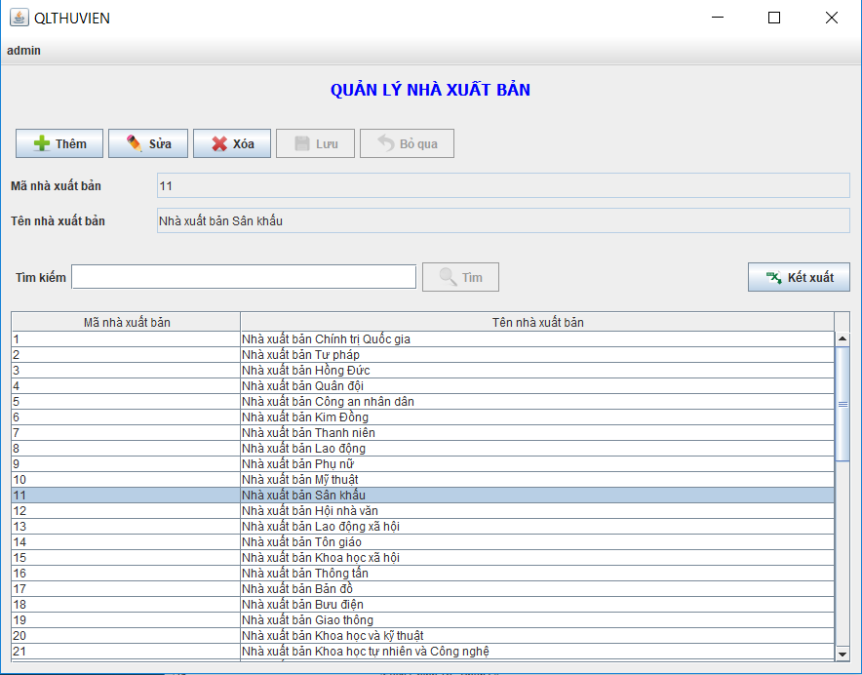
Màn hình ứng dụng
Màn hình quản lý nhà xuất bản

Slide 13
Thank You

